Slide 1
Open Source Good Governance Handbook (予習メモ)

Slide 2
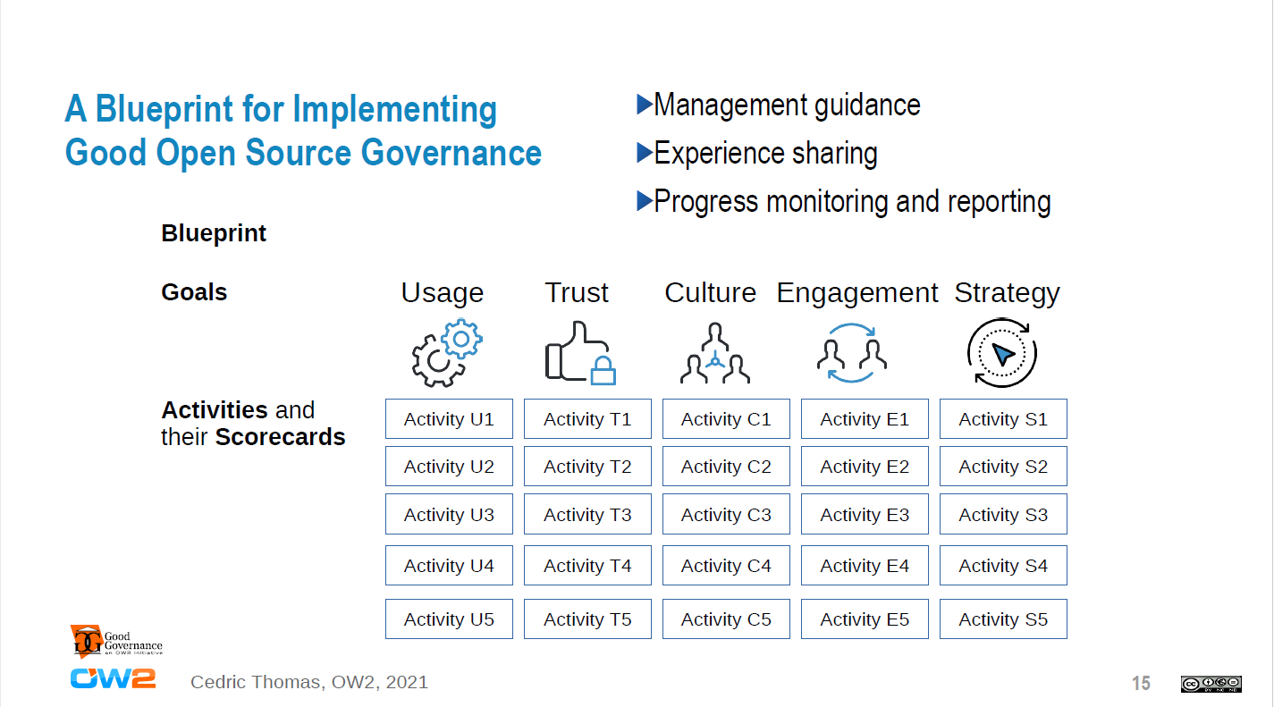
２.１ 用語の定義 (復習)
Goals
Canonical Activities
Customized Activity Scorecard(CAS)
Iteration (the OSS Good Governance process requires at least an annual review)

Slide 3
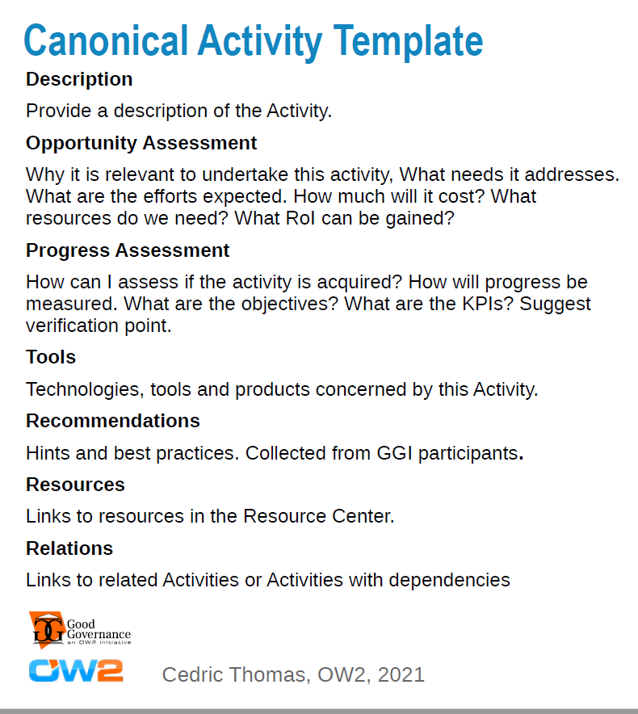
(補足) Canonical Activity Template
Description
アクティビティの説明
Opportunity Assessment
アクティビティにどのような関係があるか、対応する必要があるもの、どのような努力が必要か、コストはどのぐらいかかるか、どのようなリソースが必要か、達成できるROIは
Progress Assessment
アクティビティの達成をどのように評価するか、進捗をどのように測るか、目的は何か、KPIは何か、評価ポイントは
Tools
当該アクティビティに関連する技術、ツール、プロダクト
Recommendations
ヒントやベストプラクティス(GGI参加者から集める)
Resources
リソースセンター内のリソースへのリンク
Relations
関連するアクティビティや依存関係のあるアクティビティへのリンク

Slide 4
４ Usage Goal Activities
会社全体で棚卸って難しい。
スコープが決められるといいなと思った。
具体例がない＝そこはわざとかも。自由度なのかも。
“skills” “related skill”って？→どんなスコープのOSSのどんなスキルが必要か。あまり明確な言及はない。例：クラウド事業やろう！どういうOSS使ってる？どういう人材が必要？
スコープとか纏め方とかが具体的なイメージがわからない。。。
U1 : Inventory of open source and resources
ソフトウェア開発やサプライチェーンで使用されているOSSのインベントリを作成する。
現状を可視化することで要求レベルとのギャップを確認できる。
--(気になったポイント)--
Description:
This activity aims to take a snapshot of the open source situation within the organization and on the market and evaluate the bridge between them.
Progress Assessment:
We request new projects to endorse or reuse existing OSS resources. (Culture Goal?)
We have a reasonably safe perception and understanding of the scope of OSS usage in our organization.
Recommendations:
While this activity is a good starting point, you do not need to have it 100% completed before launching other activities.
競合会社のことかも？
エコシステムの上流と下流会社の間のギャップ
OpenChainにはない感覚？
“safe”の明確な定義は出てこないが、1章で「～safeguard the company from technical, legal and IP threats,～」と述べているのでたぶんこれのこと。
並行して他のアクティビティに着手しても良いらしい。

Slide 5
４ Usage Goal Activities
技術者を育成しなさい。社内での利用をイメージしている感じ？組み込みとはちょっと違うなという印象。←組み込みの色は感じない。サーバー側かな。前提としているorganizationが一般的でないのかも。モデルのイメージがわかると理解しやすいのかも。執筆者のバックグラウンドにもよるのかも。
U2 : Open source competency growth
(U1の実現後の)初期段階のOSS経験開始の計画と実行。LinuxやApacheなどの運用スキル、PostgreSQLなどのデータベース、仮想化やクラウド技術などが対象。スキルマトリックスを作り、利用するOSS技術のスコープを定義し、経験を積む。
パイロットプロジェクト：始めに着手する技術やフレームワークを決め、オンライントレーニングやチュートリアル、サンプルコードを探し、プロトタイプを作成し、実装と技術伝承のためのエキスパートを定める。
--(気になったポイント)--
Description:
Set up a pilot project to kick start the approach, learn from doing, establish a first achievement milestone.
Elaborate a strategy over the next few months or a year to engage management and financial support.
Recommendations:
Make sure that the approach is actively supported and promoted by the management. Nothing will happen if there is no commitment from the hierarchy.
Allow time and resources for people to discover, try and play with these new concepts.
実践的！OpenChainはコンセプト駆動なので、こういう表現は出てこない。新鮮。
マネジメントのコミットが必要、というのはToDoグループのOPSOコンセプトにもある考え。同じ。
OpenChainの3.2.2章でも人的リソースと予算の確保について述べられている。同じ。

Slide 6
４ Usage Goal Activities
Key Playerって誰？→全員じゃなくてもいいってことでは・・・？(それならそれで楽なのかも？)keyだけをおさえておけばいいのかも。
U3 : Open source supervision
OSSの活用をコントロールし、積極的に管理されていることを保証する。ライセンスの要求や法的な制限の確認が含まれるが、機能要求が満たされているか、ベンダーロックイン(を避けること)を考慮しているか、コスト削減以上のOSS活用の価値を認識しているか、など「OSSの優位性を意識して採用しているか」の方にに主眼がおかれている(？)
--(気になったポイント)--
Description:
(明確にするべきこと) What does the license require, what are the legal constraints?
(明確にするべきこと) Does the management know about open source’s advantages, e.g. beyond ”saving license cost”?
Progress Assessment:
OSS has become a comfortable option when selecting OSS is not seen as an exception or a dangerous choice.
Key players are sufficiently convinced the open source solution has strategical advantages worth investing in.
Recommendations:
Convince all key players about the value of the advantages of open source, beyond ”saving license cost”.
ライセンスだけではない。(意外とOpenChainにはこれがない気がする)
大切！OpenChainにはこれもない・・・。
具体的には？Resourcesのドキュメントを読んでみようか。

Slide 7
４ Usage Goal Activities
お客様が使いたいものを指定されるときもあるのでは？
わかりやすいものにして、お客様側から「OSSを使う」「スキルがあるか確認する」のようなアクションにつながったらいいのかも。
お客様にもOSPOがあってもいい。ヨーロッパは政府にOSPOが必要で、作ろうとしているようなこともある。
↑ここ面白い。 大学とか。
会社のなかの話をしている。ここは、少なくとも。ユーザー企業を意識して書かれてるのでは？★ただし、全部の章が別の人が書いているので、前提が違う可能性もある★
プロプライエタリよりOSS、というのは透明性の議論から。
U4 : Open source enterprise software
ビジネス向けのソフトウェア(オフィススイート、コラボレーション環境、ユーザー管理など)においても積極的にOSSのソリューションを選択する。プロプライエタリソフトウェアよりもOSSを積極的に活用する。
--(気になったポイント)--
Opportunity Assessment:
It is relevant to identify what OSS applications are successfully used to meet the needs of the organization and how they can become an organization's cost-saving preferred choice.
Progress Assessment:
There is a list of recommended OSS solutions to address pending needs in business applications.
A preference policy for the selection of open source business application software is drafted.
Proprietary business applications in use are being evaluated against OSS equivalents.
Recommendations:
Try out community editions and community support first before committing to paid support plans.
コストメリットだけじゃないって言ってたのに・・・？と思ったが、「ニーズを満たす」ことが前提だった。解決。
OpenChainではここまで言及していない。
OpenChainではここまで言及していない。

Slide 8
４ Usage Goal Activities
日本だとちょっと難しいかもしれないけど。日本以外のところではあたりまえ！(前から)
USでは学校でもインハウスのエンジニアがいるぐらい、こういうのがないのは日本だけ。。。
クローズドの技術のエンジニアは社内にしかいない(育てないといけない)が、オープンな技術のエンジニアは社外にたくさんいて、連れてくる方が効率がいい。
人材流動性の市場の状況にもよる。
インセンティブにより人材の流出を防ぐようなことも考えないと。
U5 : Manage open source software development skills and resources
ソフトウェア開発スキルとリソースに関するアクティビティ。開発者のもつ技術や開発スキル、全体的な開発プロセス。手法およびツールなどが含まれる。開発者の現在のスキル、教育や経験の履歴を可視化し、リソースの拡充や教育の必要性の確認、社員の離職時の補填や採用に役立てる。
--(気になったポイント)--
Description:
In order to fully benefit from their open source approach, one has to establish a roadmap of its current assets and desired targets to set up a consistent program for development skills, methods and tools within the teams.
Opportunity Assessment:
A skills inventory is used for recruitment, training and succession planning in case a key employee leaves the company.
Recommendations:
When recruiting, set a strong emphasis on open source skills and experience. It’s always easier when people already have an open source DNA than training and coach people.
開発スキルに関して、アセスメントやトレーニングの観点はOpenChainには無い。OSPOの定義にはあるのか？←調べる。
個人のスキルの集合＝組織のスキルという考え方。(気づき。)
たしかに。。。

Slide 9
４ Usage Goal Activitiesに関連して議論したいこと
(4.4) 「プロプライエタリよりもOSSを積極採用する」というのはなかなか。よくあるもの？
(4.5) このような「リソースの管理(補填も含めて)」はOSPOのタスクなのだろうか。実際、難しくないか。
(4.5) 開発スキルのアセスメントやトレーニングは、OSPOのタスクなのだろうか。ToDoグループのOSPOの定義などではこのあたり、言及されているのだろうか。

Slide 10
5 Trust Goal Activities概要
５．１法令順守
活動スコープ：
オープンソースプロジェクトの利用と参加を安全に行うために、法令遵守プロセスを実装
ソフトウェア構成分析 (SCA)：知的財産の徹底的な分析
ライセンスチェック
ユースケース適合確認
オープンソースのコンポーネントの安全な使用、統合、修正、再配布
オープンソースソフトウェアの作成方法や貢献方法
重要性：
情報システムでOSSがますます使用されるようになっているため、潜在的な法的リスクを評価し、管理することが不可欠
知的財産や法的問題に特化したチームと役員が重要
法的問題のプロアクティブで一貫性のある管理を保証
オープンソースコンポーネントの使用と貢献の安全性を確保
明確な戦略的ビジョンを提供

Slide 11
5 信頼目標のための活動（Trust Goal Activities）概要
５．１法令順守（続き）
チェックリスト
使いやすいライセンスチェックプロセスがあるか
使いやすいIPチェックプロセスがあるか
法令遵守に責任を持つチームまたは個人（役員）が存在するか
IPとライセンスに関して質問しやすい専用のチーム
定期的に法令遵守状況の監査を実施しているか
ツール
ScanCode
Fossology
SW360
Fossa
OSS Review Toolkit

Slide 12
5 信頼目標のための活動（Trust Goal Activities）概要
５．１法令順守（続き）
推奨事項
ビジネス目標と矛盾するライセンスリスクを説明
社内コードベースのライセンスチェックの効率化の仕組み提供
CIシステム利用支援
プロジェクト構造のテンプレートまたは公式ガイドライン
ガイドライン準拠の自動チェック
社内インフラストラクチャのライセンスを特定するための内部監査
IPおよびライセンスに関するトレーニング
基本トレーニングをチームごとに少なくとも1人に実施
完全なトレーニングを責任担当者（役員）が受講
IPおよびライセンスの問題を責任担当者（役員）にエスカレーションするプロセス

Slide 13
5 信頼目標のための活動（Trust Goal Activities）概要
５．１法令順守（続き）
考慮すべきポイント
ライセンス条件を尊重せずにオープンソースのコンポーネントを配布する場合は、ライセンス侵害 --法務的問題
オープンソースにしたくないコード要素の可視性（ソースコードの開示、リバースエンジニアリング許可など）を義務付ける可能性があり、その場合、会社の戦術的優位性の喪失やサードパーティとの間の守秘義務違反 --法務的問題
オープンソースライセンスを使用して、関連するIPを許諾するかどうかの議論 --IP的問題
特許プロセスの前にプロジェクトをオープンソース化した場合、そのプロジェクトに関する特許取得は不可能かもしれない --IP的問題
特許手続きの後にプロジェクトをオープンソース化すれば、そのプロジェクトに関する (防御的な) 特許の作成が可能かもしれない --IP的問題
多数のオープンソースライセンスがライセンス間の非互換性を示す可能性がある --法務的問題
原文には、法的問題とIPの問題の区別のマークがされていることが重要
法務と知財の両方の視点が必要であることを示している

Slide 14
5 信頼目標のための活動（Trust Goal Activities）概要
５．２脆弱性の管理
活動スコープ：
コードベースとその依存関係の両方の脆弱性を、クローズドかオープンソースであるかに関係なく、より適切に管理
ソフトウェア資産の評価プログラムを設定
脆弱性チェックプロセスを定期的に実行
影響を受けるチームに警告し、既知の脆弱性を管理し、ソフトウェア依存関係による脅威を防止するツールを実装
重要性：
OSSソフトウェアの脆弱性を管理することは、組織内のシステムとサービスのセキュリティにグローバルに取り組む、より大きなサイバーセキュリティプロセスの一部
コード全体の安全性は最も安全性の低い部分で決まる
オープンソースソフトウェアは、プロプライエタリなソフトウェアよりも脆弱性管理に優れている
問題を見つけて修正しようとする目が増加
脆弱性を修正し、パッチや新バージョンを迅速にリリース
見つかった脆弱性の95%が、分析の時点ですでに修正プログラムをリリース
何か悪いことが起こるまで、脆弱性のROIはほとんどわからない
脆弱性の本当のコストを見積もるには、大規模なデータ侵害やサービスの利用不能の影響を考慮する必要がある
脆弱性の状態に関する情報を共有し、開発者からCレベルの幹部まで、適切な人々から最善の答えを見つけるために議論する必要がある
企業内のセキュリティ関連の問題について、秘密を守り、隠れるという文化は、何としてでも避けなければならない。

Slide 15
5 信頼目標のための活動（Trust Goal Activities）概要
５．２脆弱性の管理（続き）
チェックリスト
社内のすべてのソフトウェアとサービスに対し、脆弱性の有無が、評価され、監視されていること
専用のツールとプロセスがソフトウェア開発チェーンに実装されていること
発覚時に対するCVE/脆弱性リスクを評価する責任を持つ個人またはチームが存在すること
関係者(SysOps、DevOps、開発者など。)にCVE/脆弱性情報を発信する責任を持つ個人またはチームが存在すること
ツール
GitHubツール
Eclipse Steady
OWASP dependency-check
OSS Review Toolkit

Slide 16
5 信頼目標のための活動（Trust Goal Activities）概要
５．３依存関係の管理
活動スコープ：
コード・ベース内で実際に使用されている依存関係を検索
コードベースの既知の依存関係のリストを確立して維持
特定されたプロバイダーの進化を監視
重要性：
次のことを可能にするために必須
IPとライセンスのチェック: 一部のライセンスは、依存関係としても混在できない【関連する法的リスクを評価】
脆弱性の管理: コード全体の安全性は最も安全性の低い部分で決まる【関連するセキュリティリスクを評価】
ライフサイクルと持続可能性: 依存しているプロジェクトが活発なコミュニティで行われていることは、バグ修正、最適化、新機能の明るい兆候
「成熟度」 の基準に従った、使用されている依存関係の慎重な選択-安全なオープンソースコンポーネントを使用すること
健全でよく管理されたコードベース
外部からのコントリビューションを受け入れるなど、活動が活発でリアクティブなコミュニティ
プロバイダーというのは、依存しているソフトの提供者であり、 OSSコミュニティの場合もあれば、Proprietaryモジュールの販売者の場合もある
依存先の開発者、活動の良しあしまで気にしているところが重要

Slide 17
5 信頼目標のための活動（Trust Goal Activities）概要
５．３依存関係の管理（続き）
チェックリスト
すべての社内開発コード内の依存関係が把握されている
社内で実行されるすべての外部コード内の依存関係が把握されている
プロジェクトの継続的インテグレーション・プロセスに、ソフトウェア構成分析または依存関係識別手順を簡単に追加できる
依存関係分析ツールが使用されている
ツール
OWASP Dependency check
[OSS Review Toolkit
Fossa
Software 360
Eclipse Dash license tool

Slide 18
5 信頼目標のための活動（Trust Goal Activities）概要
５．３依存関係の管理（続き）
推奨事項
法的リスクを軽減するために、依存関係とIP要件に関する定期的な監査を実施
理想的には、問題(新しい依存関係、ライセンスの非互換性)をできるだけ早く特定して修正できるように、継続的インテグレーションプロセスに依存関係管理を統合
依存関係に関連する脆弱性を追跡し、ユーザーと開発者に情報を提供
不正なライセンスに関連するリスクについて人々に通知
プロジェクトのコードベースにライセンスチェックを設定するための簡単なソリューションを提案
その重要性を伝え、プロジェクトがCIシステムに追加できるように支援
依存関係に関連するリスクの表示可能なKPIを設定
考慮すべきポイント
ソフトウェアが破損したり、攻撃されたり、訴えられたりした場合の会社のリスク(コスト、評判など。)
人、組織、またはビジネスにとってのコードベースの重要度
アプリケーションが依存しているコンポーネントのリポジトリが変更された場合の対応

Slide 19
5 信頼目標のための活動（Trust Goal Activities）概要
５．４主要指標の管理
活動スコープ：
専門的に管理されたオープンソース・ソフトウェアに関する日常的な経営上の意思決定や戦略的オプションを示す一連の指標を収集し、モニター
いくつかの指標を選択
解決された依存関係の数（ライセンスタイプ別に表示）
古くなった/脆弱な依存関係の数
検出されたライセンス/IP問題の数
外部プロジェクトへの貢献
バグのオープン時間
コンポーネントのコントリビュータの数、コミットの数など
チームや経営陣に公開
ニュースレターや企業ニュースなどで定期的に更新情報を送信
重要性：
メトリックは、意思決定をサポートし、既に行われた意思決定を監視するための基礎であり、重要
重要なメトリクスはチームの集中力を維持し、パフォーマンスを監視するのに役立つ
組織の全メンバーがオープンソースに関する取り組みをフォローし、同期させることで、オープンソースを共通の関心と行動にする
今、このような活動をできているか？

Slide 20
5 信頼目標のための活動（Trust Goal Activities）概要
５．４主要指標の管理（続き）
チェックリスト
メトリックのリストとその収集方法が確立されている
指標を収集、保存、処理、表示するためのツールが使用されている
すべての参加者が利用できる汎用ダッシュボードがあり、イニシアチブの進捗状況が表示されている
ツール
GrimoireLab
Alambic
汎用BIツール(elasticsearch、grafana、R/Pythonの視覚化...)
定義された目標に従って適切なコネクタが設定されている場合
推奨事項
オープンソースガバナンスの目的とロードマップを書き留める
イニシアチブのアクションとステータスを社内に伝達
KPIの定義に人を巻き込む。その人々は
よく理解する
ニーズの完全なビューを自ら提供
周囲に尊重され、フォローされる
すべてのユーザーに表示できる(例えば、部屋のスクリーン上で)ダッシュボードを少なくとも1つ作成し、進捗状況と全体的な状況を示す重要な指標を設定

Slide 21
5 信頼目標のための活動（Trust Goal Activities）概要
５．５コードレビュー
活動スコープ：
チームレベルで行われる共同開発への統合的なアプローチ
社内で開発されたコードだけでなく、外部ソースから再利用されたコードもレビュー
コードに対する一般的な信頼を高め、主体的に考えられるようになる
チーム内のグローバルなスキルと知識を強化し、チームのコラボレーションを促進するための優れた方法
重要性：
コードレビューは、コードに信頼と自信をもたらす
適切な品質ガイドラインが遵守されていることを確認
ターゲット・プロジェクトのガイドラインが遵守されていることを確認
公開されているドキュメントの更新
法令遵守ポリシー・ルールを共有して適用することも可能
再利用されたオープンソースコードに含まれる既存のライセンスヘッダーや著作権を削除しない
法務チームからの事前の許可なしに、Stack Overflowからソースコードをコピー&ペーストしない
必要に応じて、正しいcopyright行を含める
自分たちで作ったソフト以外もレビューして、自信をもって利用できるようになることが重要
どこまで外部導入ソフトに対してコードレビューするかのバランス感が必要だろう

Slide 22
5 信頼目標のための活動（Trust Goal Activities）概要
５．５コードレビュー（続き）
チェックリスト
オープンソースコードのレビューは必要なステップとして認識されている
オープンソースコードのレビューが計画されている (定期的または重要な時期に)
オープンソースのコードレビューを実施するためのプロセスは、集合的に定義され、受け入れられている
オープンソースのコードレビューは、開発プロセスの標準的な部分となっている
推奨事項
コードレビューは、優れたコラボレーション環境でより効果的に機能する集団で行うタスク
コードレビューが長年にわたって標準であるオープンソースの世界から、既存のツールやパターンを使用することをためらわない

Slide 24
１ サブタイトル
■ トピックス

